Slide 1
Autores e Compositores negros brasileiros
E.M.Profª Gonçalina Faustina de Oliveira
Aluna: Annie Caroline n° 3
Ano: 9°ano B
C.C.: Língua Portuguesa
Prof: Wagner

Slide 2

Lima Barreto
Biografia:
Afonso Henriques de Lima Barreto nasceu no Rio de Janeiro, , 13 05 1881,melhor conhecido como Lima Barreto, foi um jornalista e um dos mais importantes escritores libertários brasileiros.
Era filho de João Henriques de Lima Barreto era negro nascido de escravos e de Amália Augusta era filha de escravos agregada da família Pereira Carvalho. O seu pai foi tipógrafo. A sua mãe foi educada com esmero, sendo professora da 1ª à 4ª séries. Ela faleceu quando ele tinha apenas 6 anos e João Henriques trabalhou muito para sustentar os quatro filhos do casal.
João Henriques era monarquista, ligado ao visconde de Ouro Preto, padrinho do futuro escritor. Talvez as lembranças saudosistas do fim do período imperial no Brasil, bem como as remotas lembranças da Abolição da Escravatura na infância tenham vindo a exercer influência sobre a visão crítica de Lima Barreto sobre o regime republicano. Faleceu aos 41 anos. Foi sepultado no Cemitério de São João Batista no Rio de Janeiro.
Características :
Afonso Henriques de Lima Barreto foi o crítico mais agudo da época da República Velha no Brasil, rompendo com o nacionalismo ufanista e pondo a nu a roupagem da República, que manteve os privilégios de famílias aristocráticas e dos militares.
Em sua obra, de temática social, privilegiou os pobres, os boêmios e os arruinados. Foi severamente criticado pelos seus contemporâneos parnasianos por seu estilo despojado, fluente e coloquial, que acabou influenciando os escritores modernistas.

Slide 3
Lima Barreto
Exemplos:
A nova Califórnia
Lima Barreto
Ninguém sabia donde viera aquele homem. O agente do Correio pudera apenas informar que acudia ao nome de Raimundo Flamel, pois assim era subscrita a correspondência que recebia. E era grande. Quase diariamente, o carteiro lá ia a um dos extremos da cidade, onde morava o desconhecido, sopesando um maço alentado de cartas vindas do mundo inteiro, grossas revistas em línguas arrevesadas, livros, pacotes...
Quando Fabrício, o pedreiro, voltou de um serviço em casa do novo habitante, todos na venda perguntaram-lhe que trabalho lhe tinha sido determinado.
- Vou fazer um forno, disse o preto, na sala de jantar.
Imaginem o espanto da pequena cidade de Tubiacanga, ao saber de tão extravagante construção um forno na sala de jantar! E, pelos dias seguintes, Fabrício pôde contar que vira balões de vidros, facas sem corte, copos como os da farmácia - um rol de coisas esquisitas a se mostrarem pelas mesas e prateleiras como utensílios de uma cozinha em que o próprio diabo cozinhasse.
O alarme se fez na vila. Para uns, os mais adiantados, era um fabricante de moeda falsa; para outros, os crentes e simples, um tipo que tinha parte com o tinhoso.

Slide 4
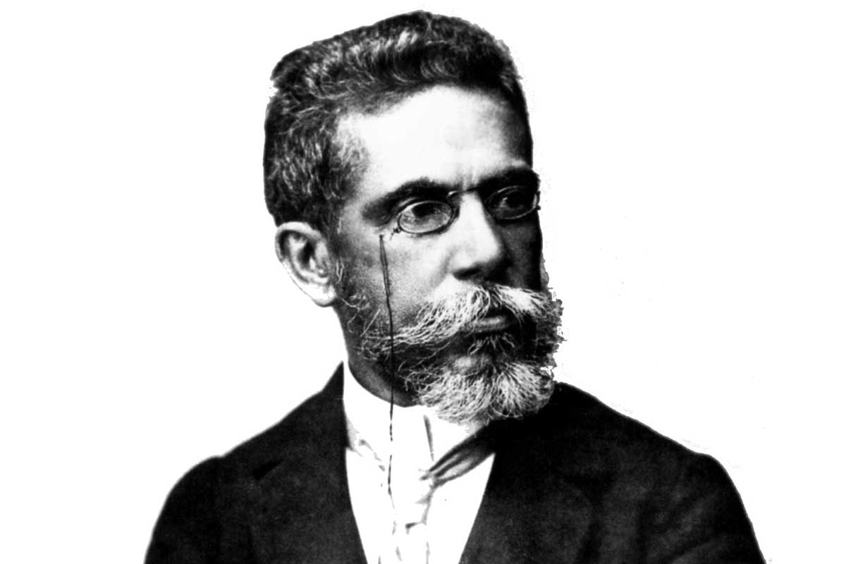
Machado de Assis
Biografia:
Machado de Assis nasceu no dia 21 de junho de 1839 no Morro do Livramento, Rio de Janeiro do Período Regencial, então capital do Império do Brasil. Seus pais foram Francisco José de Assis, um mulato que pintava paredes, filho de escravos alforriados, e de Maria Leopoldina da Câmara Machado, lavadeira portuguesa dos Açores. Ambos eram agregados da Dona Maria José de Mendonça Barrozo Pereira, esposa do falecido senador Bento Barroso Pereira, que abrigou seus pais e os permitiu morar junto com ela.
As terras do Livramento eram ocupadas pela chácara da família de Maria José e já em 1818 o terreno começou a ser loteado de tão imenso que era, dando origem à rua Nova do Livramento. Maria José tornou-se madrinha do bebê e Joaquim Alberto de Sousa da Silveira, seu cunhado, tornou-se o padrinho, de modo que os pais de Machado resolveram homenagear os dois nomeando-o com seus nomes. Nascera junto a ele uma irmã, que morreu jovem, aos 4 anos, em 1845.Iniciou seus estudos numa escola pública da região, mas não se mostrou interessado por ela.
Ocupava-se também em celebrar missas, o que lhe fez conhecer o Padre Silveira Sarmento, que, segundo certos biógrafos, se tornou seu mentor de latim e amigo. Machado de Assis é considerado o introdutor do Realismo no Brasil. Sua primeira fase literária é constituída de obras onde notam-se características herdadas do Romantismo, ou "convencionalismo", como prefere a crítica moderna. Sua obra foi de fundamental importância para as escolas literárias brasileiras do século XIX e do século XX e surge nos dias de hoje como de grande interesse acadêmico e público. Em seu tempo de vida, alcançou relativa fama e prestígio pelo Brasil,contudo não desfrutou de popularidade exterior na época. Hoje em dia, por sua inovação e audácia em temas precoces, é frequentemente visto como o escritor brasileiro de produção sem precedentes.Machado de Assis é considerado um dos grandes gênios da história da literatura. Às 3h20m de 29 de setembro de 1908 na casa de Cosme Velho, Machado de Assis morre aos sessenta e nove anos de idade com umaúlcera canceriosa na boca; sua certidão de óbito relata que morrera dearteriosclerose generalizada, incluindo esclerose cerebral, o que, para alguns, figura questionável pelo motivo de mostrar-se lúcido nas últimas cartas já relatadas.

Slide 5
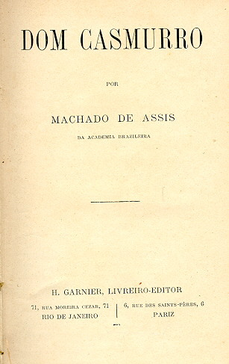
Machado de Assis
Exemplos: Dom Casmurro
Dom Casmurro é um romance escrito por Machado de Assis em 1899 e publicado pela Livraria Garnier. Foi escrito para sair diretamente em livro, o que ocorreu em 1900, embora com data do ano anterior. Completa a "trilogia realista" de Machado de Assis, ao lado de Memórias Póstumas de Brás Cubase Quincas Borba, tendo sido esses dois escritos primeiramente em folhetins.
“Uma noite destas, vindo da cidade para o Engenho Novo, encontrei no trem da
Central um rapaz aqui do bairro, que eu conheço de vista e de chapéu.
Cumprimentou-me, sentou-se ao pé de mim, falou da Lua e dos ministros, e
acabou recitando-me versos. A viagem era curta, e os versos pode ser que não
fossem inteiramente maus. Sucedeu, porém, que, como eu estava cansado, fechei
os olhos três ou quatro vezes; tanto bastou para que ele interrompesse a leitura e
metesse os versos no bolso. “

Slide 6
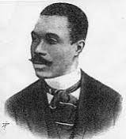
João Cruz e Sousa
Biografia:
Filho dos escravos alforriados Guilherme da Cruz, mestre-pedreiro, e Carolina Eva da Conceição, João da Cruz desde pequeno recebeu a tutela e uma educação refinada de seu ex-senhor, o marechal Guilherme Xavier de Sousa - de quem adotou o nome de família, Sousa. A esposa de Guilherme Xavier de Sousa, Dona Clarinda Fagundes Xavier de Sousa, não tinha filhos, e passou a proteger e cuidar da educação de João. Aprendeu francês, latim e grego, além de ter sido discípulo do alemão Fritz Müller, com quem aprendeu Matemática e Ciências Naturais.
Em 1881, dirigiu o jornal Tribuna Popular, no qual combateu a escravidão e o preconceito racial. Em 1883, foi recusado como promotor de Laguna por ser negro. Em 1885 lançou o primeiro livro, Tropos e Fantasias em parceria com Virgílio Várzea.
Cinco anos depois foi para o Rio de Janeiro, onde trabalhou como arquivista na Estrada de Ferro Central do Brasil, colaborando também com o jornal Folha Popular. Em fevereiro de 1893, publica Missal (prosa poética baudelairiana) e em agosto, Broquéis (poesia), dando início ao Simbolismo no Brasil que se estende até 1922. Em novembro desse mesmo ano casou-se com Gavita Gonçalves, também negra, com quem teve quatro filhos, todos mortos prematuramente por tuberculose, levando-a à loucura.
João Cruz e Sousa morreu em 19 de março de 1898 em Minas Gerais, na localidade de Curral Novo, então pertencente ao município de Barbacena. Em 1948 a localidade se emancipa e passa a se chamar Antônio Carlos. Cruz e Sousa estava em Curral Novo pois fora transportado às pressas vencido pela tuberculose.

Slide 7
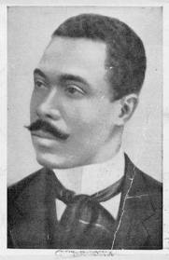
João Cruz e Sousa
ARTE
“Como eu vibro este verso, esgrimo e torço,
Tu, o poeta moderno, esgrime e torce;
Emprega apenas um pequeno esforço,
Mas sem que nada a pura idéia force.”

Slide 8
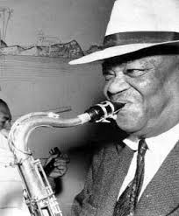
Pixinguinha
Biografia:
Alfredo da Rocha Vianna Filho, conhecido como Pixinguinha, foi um flautista, saxofonista, compositor e arranjador brasileiro.
Pixinguinha é considerado um dos maiores compositores da música popular brasileira, contribuiu diretamente para que o choro encontrasse uma forma musical definitiva. Pixinguinha era filho do músico Alfredo da Rocha Vianna, funcionário dos correios, flautista e que possuía uma grande coleção de partituras de choros antigos. Aprendeu música em casa, fazendo parte de uma família com vários irmãos músicos, entre eles o China (Otávio Vianna). Foi ele quem obteve o primeiro emprego para o garoto, que começou a atuar em 1912 em cabarés da Lapa e depois substituiu o flautista titular na orquestra da sala de projeção do Cine Rio Branco. Nos anos seguintes continuou atuando em salas de cinema, ranchos carnavalescos, casas noturnas e no teatro de revista.
Pixinguinha integrou o famoso grupo Caxangá, com Donga e João Pernambuco. A partir deste grupo, foi formado o conjunto Oito batutas, muito ativo a partir de 1919. Na década de 1930 foi contratado como arranjador pela gravadora RCA Victor, criando arranjos celebrizados na voz de cantores como Francisco Alves ou Mário Reis. No fim da década foi substituído na função por Radamés Gnattali. Na década de 1940 passou a integrar o regional de Benedito Lacerda, passando a tocar o saxofone tenor. Algumas de suas principais obras foram registradas em parceria com o líder do conjunto, mas hoje se sabe que Benedito Lacerda não era o compositor, mas pagava pelas parcerias.
Pixinguinha morreu na igreja de Nossa Senhora da Paz, em Ipanema, quando seria padrinho em uma cerimônia de batismo. Foi enterrado no Cemitério de Inhaúma.

Slide 9
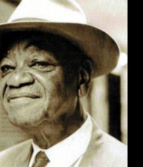
Pixinguinha
Carinhoso
“Meu coração não sei por que
Bate feliz Quando te vê...
E os meus olhos ficam sorrindo
E pelas ruas vão te seguindo...
Mas mesmo assim, foges de mim...
Meu coração não sei por que
Bate feliz Quando te vê...
E os meus olhos ficam sorrindo
E pelas ruas vão te seguindo...
Mas mesmo assim, foges de mim…”

Slide 10
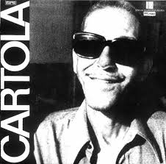
Cartola
Biografia:
Angenor de Oliveira nasceu em 1908 na cidade do Rio de Janeiro. Era o mais velho dos oito filhos do casal Sebastião Joaquim de Oliveira e Aída Gomes de Oliveira. Apesar de ter recebido o nome de Agenor, foi registrado como Angenor — fato que só viria a descobrir muitos anos mais tarde, ao tratar dos papéis para seu casamento com Dona Zica na década de 1960. Para não ter que providenciar a mudança do nome em cartório, a partir de então passou a assinar oficialmente seu nome como Angenor de Oliveira.
Sua família materna era de Campos dos Goytacazes (RJ) e seus antepassados foram escravos do primeiro Barão de Carapebus. Nesse local nasceu seu avô materno Luís Cipriano Gomes, famoso cozinheiro, que trabalhou em Macaé (RJ).O avô de Cartola foi então levado para o Rio de Janeiro, chegando a servi-la no Palácio do Catete.
Cartola nasceu no bairro carioca do Catete, onde também passou parte de sua infância. Quando tinha oito anos, sua família se mudou para as Laranjeiras, onde ele se tornou torcedor do time do bairro, o Fluminense. Nas Laranjeiras, entrou em contato com os ranchos carnavalescos "União da Aliança" e "Arrepiados" — neste último tocava cavaquinho , o que também fazia nos desfiles do Dia de Reis, em que suas irmãs saíam em grupos de "pastorinhas".
Em 1919, movidos por dificuldades financeiras, os Oliveira foram para o morro da Mangueira, então uma pequena e nascente favela com menos de cinquenta barracos.4 Logo, outro morador da Mangueira, Carlos Cachaça, seis anos mais velho que Cartola, se tornaria, além de amigo por toda a vida, o seu parceiro mais constante em dezenas de sambas.
Cartola morreria de câncer em 30 de novembro de 1980, aos 72 anos de idade. O corpo foi velado na quadra da Estação Primeira de Mangueira, onde passaram as mais diversas presenças do mundo da música.

Slide 11
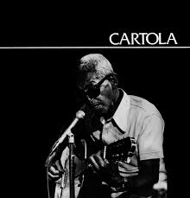
Cartola
As Rosas Não Falam
“Bate outra vez
Com esperanças o meu coração
Pois já vai terminando o verão
Enfim
Volto ao jardim
Com a certeza que devo chorar
Pois bem sei que não queres voltar
Para mim
Queixo-me às rosas
Mas que bobagem
As rosas não falam
Simplesmente as rosas exalam
O perfume que roubam de ti, ai
Devias vir
Para ver os meus olhos tristonhos
E, quem sabe, sonhavas meus sonhos
Por fim”

